Slide 1
Spotlight 3
More about Animals
Скорова Надежда Константиновна

Slide 2
Look and match
parrots
rabbits
run
fly
jump
talk

Slide 3
Read, complete and answer
elephants big?
a mouse a long tail?
a rabbit crawl?
your pet clever?
Can
Are
Has
Is

Slide 4
Read and memorize
Usage
Article
a = 1
an = 1
0
стоит перед
словом,
которое
начинается
с согласной
буквы
a koala
стоит перед
словом,
которое
начинается
с гласной
буквы
an elephant
нет перед
существи- тельным
во множест-венном числе
mice

Slide 5
Which is correct
It has got a long legs.
It has got a short tail.
This is an kangaroo.
Can seahorses run?
Can spider swim?

Slide 6
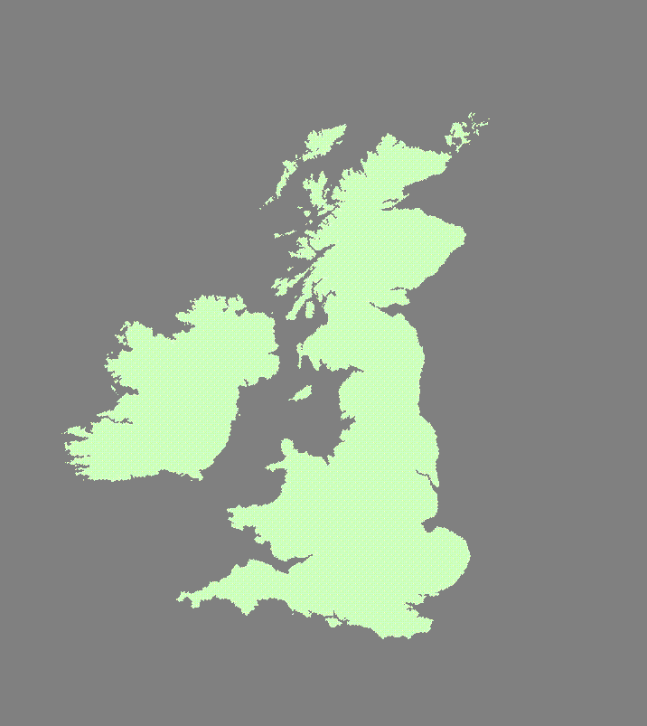
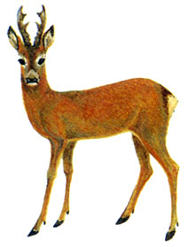
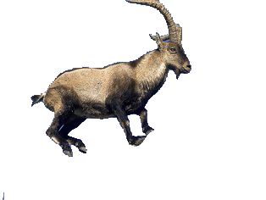
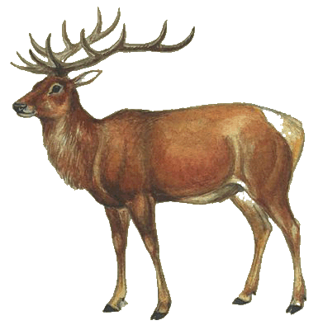
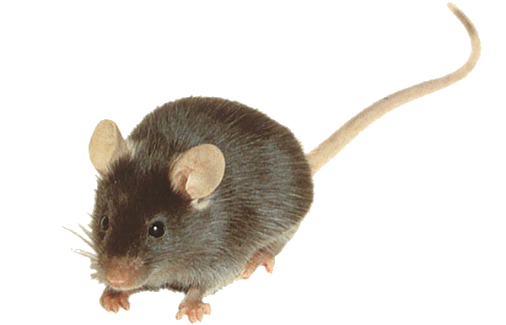
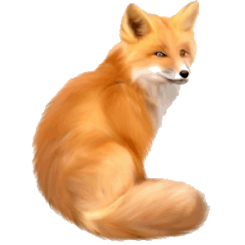
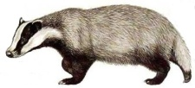
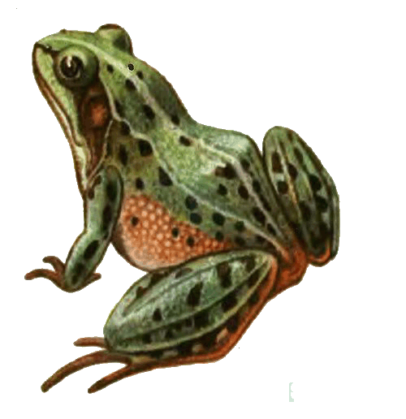
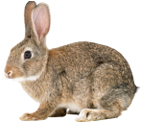
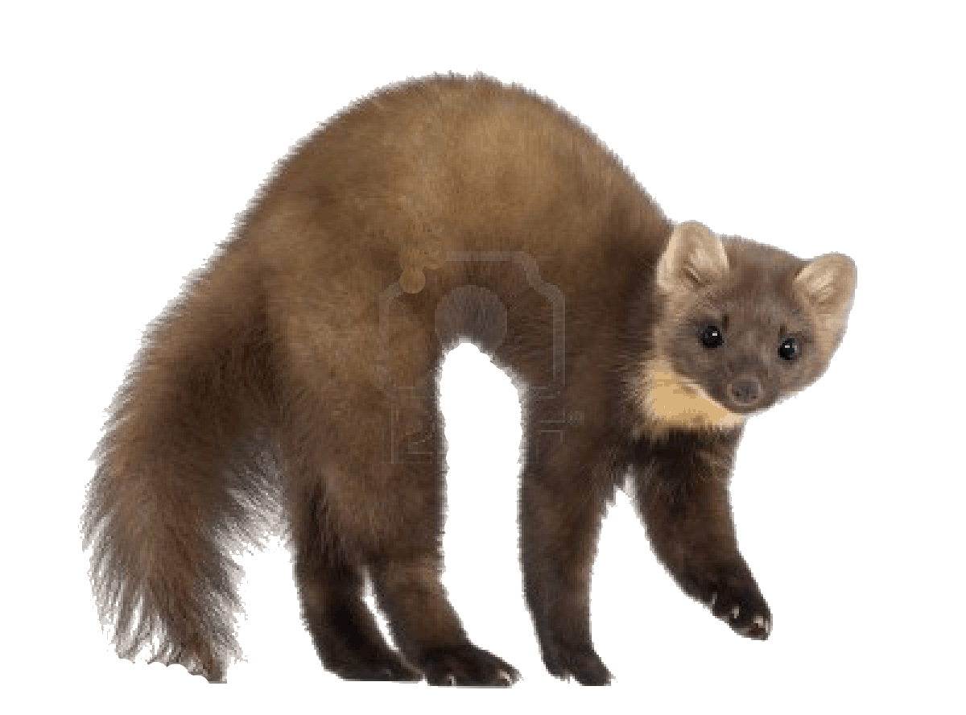
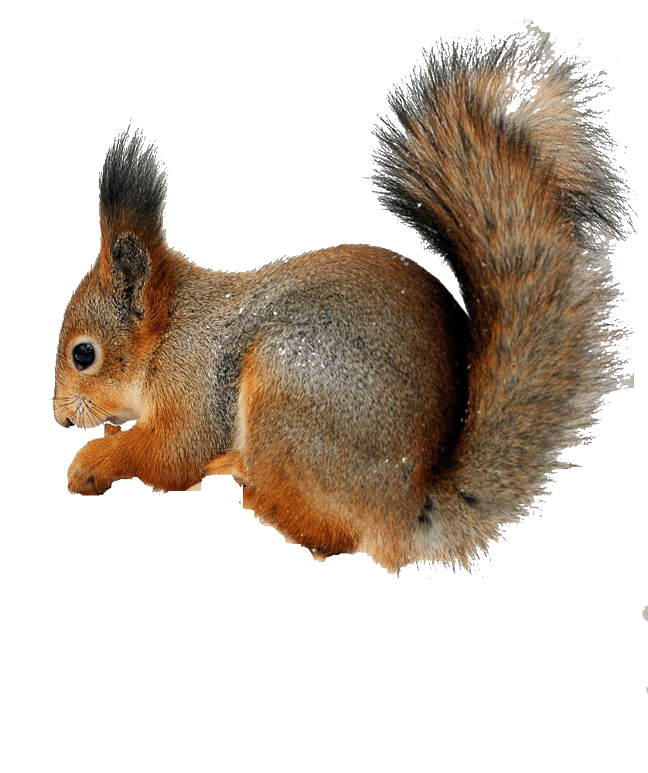
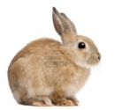
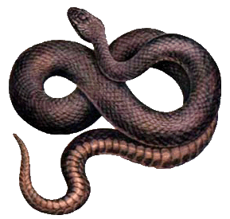
Wild animals of the UK
doe
wild goat
Northern Ireland
Scotland
deer
mouse
fox
wildcat
badger
frog
hare
marten
squirrel
Wales
England
rabbit
snake

Slide 7
Do the crossword puzzle
r
a
b
b
i
t
1
4
s
n
a
k
e
d
o
e
7
2
g
o
a
t
5
m
o
u
s
e
d
e
e
r
3
6

Slide 8
Do the crossword puzzle
r
a
b
b
i
t
1
4
s
n
a
k
e
d
o
e
7
2
g
o
a
t
5
m
o
u
s
e
d
e
e
r
3
6

Slide 9
Guess what animal it is
N
O
I
U
N
C
R

Slide 10
References
карта мышь кролик
единорог дикий кот змея
лиса барсук белка
олень лягушка куница
косуля заяц коза
смайлики

